Slide 1
Fjärrvärme och kraftvärmestrategin
Slutsatser och åtgärdsförslag
Daniel Friberg

Slide 3
Fjärrvärme och kraftvärme i energisystemet
Värmemarknaden ca 100 TWh Fjärrvärmen ca hälften!
Ca 50 % av fjärrvärmen produceras i kraftvärmeanläggningar
Ca 15 TWh el produceras från kraftvärme – ca 10 % av elproduktionen
558 fjärrvärmenät
243 biokraftvärmeverk
285 kommuner
Tillförd energi till fjärrvärmeproduktion 2021 i TWh och andelar.

Slide 4
Förslag till en fjärrvärme- och kraftvärmestrategi
Arbetet ska omfatta två delar:
En analys av kraftvärmens konkurrenskraft, lönsamhet och systemnyttor med förslag på samhällsekonomiskt effektiva åtgärder för att undanröja hinder för en mer effektiv användning av kraftvärmen.
Förslag på inriktning för fjärr- och kraftvärmesektorns långsiktiga roll i det framtida hållbara energisystemet inklusive en analys av hur sektorn kan utvecklas i synergi med elektrifieringen samt energi- och klimatmålen.
Delrapport 1 redovisades den 31 mars med tilläggsuppdrag om produktionskapacitet
Delrapport 2 ska redovisades den 15 december (med tilläggsuppdrag om kärnvärme)

Slide 5
Huvudslutsatser delrapport 1
Marknaden fungerar – Höga priser på vintern Kraftvärmen reagerar bra på elpriset
Höga priser övriga årstider Utmaning att kyla i fjärrvärmenätet mindre el
Potential på ca 300-500 MW ytterligare effekt från existerande kraftvärmeanläggningar kalla vinterdagar.
Förslag om ökade kylmöjligheter, enklare miljötillstånd ex ORC-turbiner
Malpåseanläggningar 1-3 år (1 000-1 500 MW) är fossila och kräver en hel del åtgärder för att startas upp igen.
EU-direktiv (EED) kan påverka fjärrvärmen stort
Byggreglerna bör ses över för teknikneutralitet
Konkurrens mot värmepumpar är jämn men trycket framåt ligger mer på fjärrvärmen
SvK kan underlätta för kraftvärmen att delta på marknader för stödtjänster – IT-paket etc.
Värmeberedskap /TEF – ödriftsförmåga, bränsleberedskap, reparationsförmåga och lagerhållning.

Slide 6
Slutleveransens innehåll
Förutsättningar, slutsatser och förslag på åtgärder
Kap 1-4 Kraftvärmens (och fjärrvärmens) villkor och marknadsförutsättningar, priser och lönsamhet, hur mycket blir det?
Kap 5 EU-direktiv
Kap 6 Biobränsle – prishöjningar, användning, ökat uttag
Kap 7 Avfallskraftvärmen – fokus på utsläppshantering
Kap 8 Avfalls och bio-CCS – metoder och konsekvenser
Kap 9 Kärnvärme – hur ser potentialen ut?
Kap 10 Överskottsvärme från elektrifieringen – hur ser potentialen ut?
Kap 11 Trygg Energiförsörjning – förslag på förstärkt beredskap
Kap 12 Fjärrkyla – neutrala viktningsfaktorer
Kap 13 Perspektiv på möjliga utvecklingar framåt

Slide 7
Värdet av fjärrvärme och kraftvärme är stort
Utfasning av fjärrvärme (gul linje) jämfört med basfallet (blå linje), TWh. Baserat på modelleringar i Times Nordic
Antagande om utfasning 2025 skulle leda till att endast 13 TWh finns kvar 2050 (och endast 1,5 TWh kraftvärme)
Försämrad effektbalans med 6-7 GW
Skulle all fjärrvärme och kraftvärme fasas ut helt motsvarar det ca 10 GW
Systemkostnaderna uppgår i modellen Times Nordic till ca 100-150 Mdkr beroende på scenario (ersätts ffa av värmepumpar)

Slide 8
Kraftvärmens marknadsförutsättningar är svår att överblicka
Figur. Produktionskostnad som måste få täckning av elpris vid olika nivåer av
fullasttimmar för ett biokraftvärmeverk 10-40 MW
Färre timmar i framtiden kräver en högre intäkt per timme för att täcka kostnader och avkastningskrav.
Elpriserna 2020 och bakåt har inte gett den täckning som krävs för att nyinvesteringar ska göras.
2021-2023 har dock höga elpriser genererat (väsentligt) högre intäkter än kostnader och avkastningskrav.
Utmanande investeringsklimat för nya anläggningar om man endast beaktar intjäningsmöjligheter från de etablerade energimarknaderna.
Kurvan är beräknad av Energimyndigheten baserat på Energiforsks produktionskostnadsberäkning i El från nya anläggningar (2021:714)

Slide 9
Hur mycket kraftvärme blir det? – Antaganden om lager och kärnkraft påverkar en hel del
Installerad effekt i kraftvärmen (i fjärrvärmenäten), referensfall och olika scenarier. Baserat på modelleringar i Times Nordic
Scenario | Energilager
Lager (+ kärnkraftsförlängning) | 500 GWh
Extrem-Lagerfall | 100 st "Hybrit lager"
Scenario Lager ses som mer sannolikt – (många investerar i batterier och vätgaslager).
Ett scenario med extremt mycket lager kan inte ersätta kraftvärmen (kraftvärmen har unika egenskaper)

Slide 10
Utbyggnad av ny kraftvärme (GW) samt ny produktion (TWh) beroende på antaganden om lager och livstidsförlängning av kärnkraft, jämfört med startår 2025.
Investeringsplaner i kraftvärme enligt enkätsvar till och med 2035.
Aktörernas investeringsplaner till 2035 innebär knappt någon ny installerad effekt
Energisystemmodellen finner det emellertid lönsamt att bygga ut ca 0,7-0,8 GW = ca 2 TWh 2035 därefter minskar elproduktionen eftersom fullasttimmarna minskar i modellen (fler timmar med lågt pris drivet av mer intermittent kraft).
Mismatch mellan aktörernas bedömning och modellens
kostnadsoptimering

Slide 11
Kraftvärmens nyttor är endast delvis prissatta
Ersättningar för olika typer av kraftsystemnyttor är fortfarande låga.
Stödtjänstmarknader ses mest som en bonus idag.
Många nyttor är under utredning för ersättningsmodeller (rotationsenergi, reaktiv effekt, spänningsreglering och felströmsbidrag)
Elproduktion med hög tillgänglighet, Reserver-Lokal flexibilitet och lokalisering till nytta för elsystemet är delvis prissatta men inte helt.
Det kan också konstateras att kraftvärmen har en stor förmåga att kapitalisera på höga priser
Figur 19 Påverkan på typanläggningens lönsamhet från att bidra med olika förmågor. Ersättningarna i figuren utgörs av en mix av intäkter från befintliga marknader (energivärde, nätnyttoersättning, mFRR, FCR-N, kompletterande störningsreserv) och alternativkostnad, Öre/kWh
Notes:
(rotationsenergi, reaktiv effektkompensering och spänningsreglering eller felströmsbidrag).→ Viktig för totala intäkterna

Slide 12
Åtgärdsförslag
Ei bör se över (ersätta) nätnyttan eftersom den inte speglar det samhällsekonomiska värdet av lokal (tillförlitlig) elproduktion (Enligt SoU 2023:63 bör den avskaffas och ersättas med annat)
Samredovisningen av elnäten bör ses över (samredovisning gör att prissignalen för lokal produktion försämras genom att elnätstariffen jämnas ut över fler områden)
En ökad legal tydlighet skulle öka förutsättningarna för nätbolagen att anskaffa tjänster för hantering av överbelastning och föreslår att Ei tar fram sådana riktlinjer (konstaterat av Ei i Flexibilitet i distributionsnäten (EI R 2023:05)
Ödrift och dödnätstart bör målsättas i energiförsörjningssektorns förmågeplan (10-årsplanen) tillsammans med SvK

Slide 13
Prissättningen på fjärrvärme
Många olika prismodeller gör det svårt för kunder att navigera och kunna påverka sin taxa genom exempelvis energieffektiviseringsåtgärder.
En undersökning visade att det finns 86 olika prismodeller. Betydande utmaningar för tex fastighetsbolag aktiva över hela landet som vill göra lönsamhetskalkyler för exempelvis energibesparingsåtgärder.
Energimyndigheten ser en nytta i att öka transparensen, tydligheten och jämförbarheten i prissättningen. Ett främjande av prismodeller som uppmuntrar till effektiviseringsåtgärder och aktiva användare skulle kunna göras inom exempelvis ramen för Prisdialogen.

Slide 14
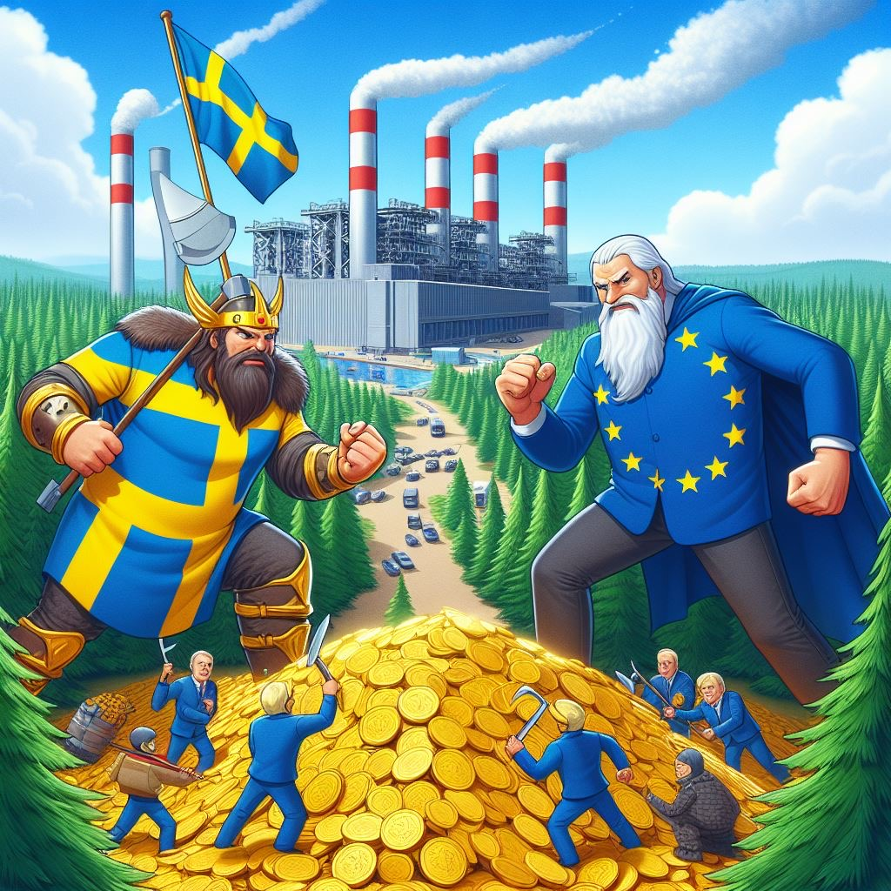
Kampen om det gröna guldet
Viktigt att svenskt skogsbruk och biobränsle ses som hållbart inom EU (förutsättning för förnybartmålen)
Enligt Skogsstyrelsen finns det utrymme att öka uttaget av grot från skogen med ytterligare 15 TWh.
Ökad trygg energiförsörjning
Förutsättningar att dämpa fjärrvärmepriserna
Kraftvärmebolag behöver inte hålla på biobränslet (jfr 2022)
Dessutom positivt för andra sektorer (bioplast, biodrivmedel)
Förslag om biostyrmedelsutredning (Stödsystem, garantier, frågan om distribution etc)

Slide 15
Reviderade EU-direktiv
Antagna:
Förnybartdirektivet, RED III
Direktivet om energieffektivitet, EED
EU:s utsläppshandelssystem EU ETS och ETS 2
Preliminär överenskommelse:
Byggnaders energiprestanda, EPBD
Förslag till ny elmarknadsdesign, EMD
Kan få stor påverkan på fjärrvärmeleveranserna framöver (EPBD, EED)
Klarar förnybartmålen inom fjärrvärme och fjärrkyla (RED)
Effektiv fjärrvärme och kyla klaras t.o.m. 2045 men inte 2050 (EED)
Förslag om lokaliseringsaspekt vid framtagande av kostnadsnyttoanalys (EED)
Regionala värme- och kylaplaner fler än 45 000 inv. (EED)
Se över viktningsfaktorerna mellan fjärrvärme och el för teknikneutralitet (EPBD)

Slide 16
Avfallsförbränning
Arbetat vidare med problemformulering som lyftes i delrapport 1:
Fjärr- och kraftvärmebranschens utmaningar med att krediteras de utsläpp som uppstår vid avfallsförbränning.
Liten/ingen rådighet över innehållet
Höga kostnader för utsläppsrätter
Högre krav på fossilfritt från fjärrvärmekunder

Slide 17
Avfallsförbränning
37 anläggningar
2022: 6,8 Mton avfall, varav 1,8 Mton import
18 TWh värme och 3 TWh el.
Motsvarar 33 resp. 20 procent av totalen
48 procent fossilt ursprung
90 procent plast
75 procent av utsläppen
Utsläpp från el- och fjärrvärmesektorn

Slide 18
Åtgärdsförslag
El- och fjärrvärmesektorn
Avfallssektorn
Åtgärdsförslag: Ta fram kompletterande information där avfallsutsläppen hamnar i avfallssektorn
Löser inte problemet med kostnaderna
Öka förståelsen hos fjärrvärmekunder om att avfallets utsläpp beror på avfallets uppkomst och förbränning.

Slide 19
Åtgärdsförslag
Energimyndigheten föreslår att en utredning av ett plastansvar för minskade utsläpp från avfallsförbränning tas fram.
Ändrar inte systemgränsen, utsläppen redovisas fortfarande i el- och fjärrvärmesektorn.
Ansöka om stöd för åtgärder som minskar utsläppen och kostnaderna.
Staten kan gå in tidigt och finansiera omvända auktioner som sen betalas av plastskatten
CCS
CCU
Eftersortering etc.
Alternativa möjligheter
Möjligheten att flytta systemgränsen enligt Pollutor Pays Principle och End-of-Waste kriterier
Förändrad allokering av utsläppen utifrån värdet av plasten

Slide 20
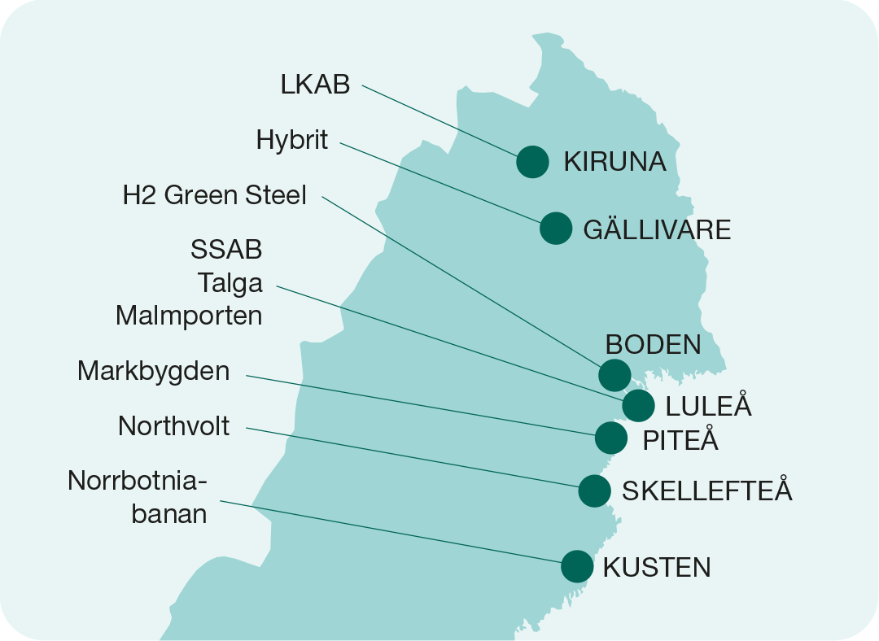
Stor potential för spillvärme – men vem ska använda all värme?
Teoretisk potential på ca 100 TWh spillvärme. Krävs optimeringar i
produktionen, tillräckligt med råvaror och efterfrågan
Förmågan att tillvarata spillvärme: 1) rätt plats 2) rätt temperatur 3) rätt tidpunkt
Vem ska använda all värme?
Viktigt att en övergripande planering görs tidigt i etableringen
Åtgärdsförslag
Komplettera lagen om kostnadsnyttoanalys med en lokaliseringsaspekt vid planering eller uppgradering av en ny produktionsanläggning (industri eller energi).
En annan slutsats är att kravet i Energieffektiviseringsdirektivet på att kommuner med över 45 000 invånare ska göra en värme- och kylaplanering bör kompletteras med att lyftas upp på en Regional nivå.
Notes:
Energibolag redan idag väldigt aktiva i sitt arbete att ta tillvara på spillvärme, och i digitaliseringens och elektrifierings spår kan möjligheter uppstå, ett exempel som rör digitalisering är serverhallar och ett exempel som rör elektrifieringen är spillvärme från produktion av vätgas genom elektrolys
En professor på Chalmers har räknat ut att det finns en teoretisk potential på 100 TWh spillvärme I framtiden ---- men --- utopi --- en grundförutsättning är att processer I industrierna anpassas för att leverera spillvärme - och det är inte alldeles självklart

Slide 21
Från kraftvärme till kärnvärme
SMRer framförallt intressant som spillvärmekälla om ”någon annan” investerar.
Acceptansfrågor uppfattas av många företag som ett hinder
En ”fördel” med SMRer: mindre biobränsle men –> mer uran
Sektorskopplingen kärnkraft/SMR-fjärrvärme (idag) verkar ha en begränsad potential i Sverige.

Slide 22
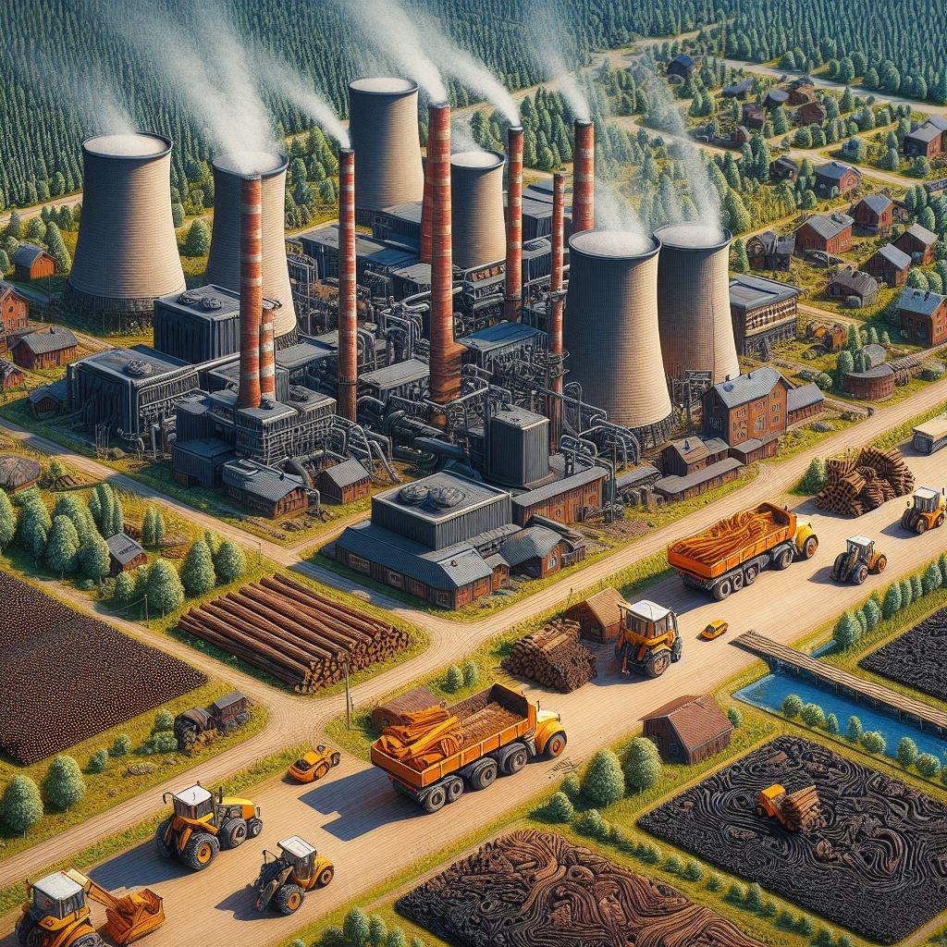
Ökad värmeberedskap för ökad motståndskraft
Förslag om statligt ansvar för utvecklad bränsleberedskap.
Beredskapslager
Ökad produktionsförmåga
Torv
Rundved
Ökat statligt ansvar gällande funktionskrav på fjärrvärme och bränslelager för marknadens aktörer behövs!
Notes:
*Fjärrvärmen en viktig komponent i totalförsvaret och värmetillgången påverkar försvarsviljan stort– viktigt att robustheten anpassas utifrån det hot som krig innebär
*Sveriges bränsleberedskap är idag underdimensionerad
*Finns inga funktionskrav gällande beredskapslager av biobränsle (Jämför 90-dagars oljestopp för biodrivmedelssektorn)

Slide 23
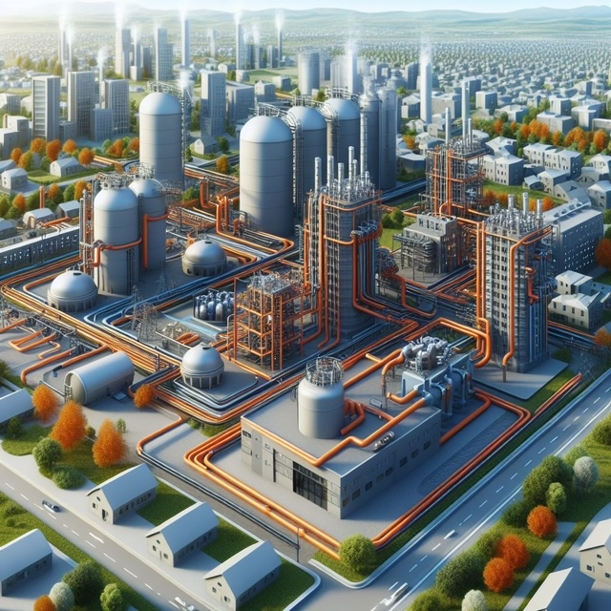
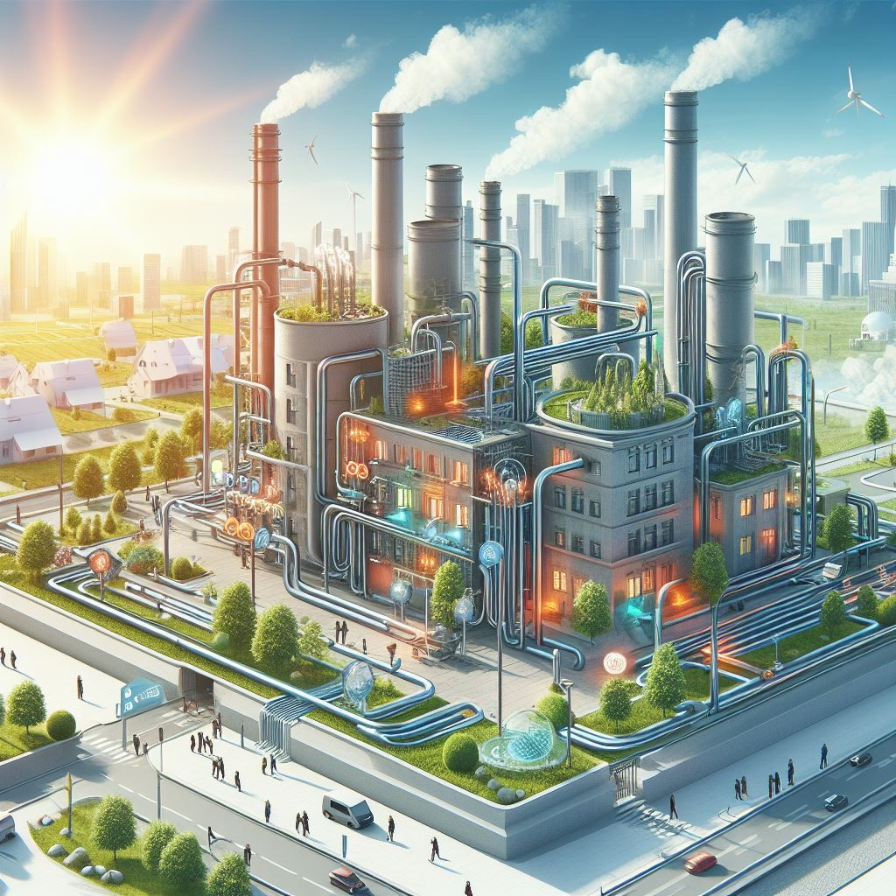
Beredskapsförmågan inom reparation, underhåll och reservdelslager samt personal- och kompetensförsörjning inom fjärrvärmebranschen behöver utvecklas (nästa steg!)
Behov av utredning av
funktionskrav

Slide 24
Åtgärdsförslag | Beskrivning/ kommentar | Del
Förslag på att Energimarknads- inspektionen får i uppdrag att ta fram en mer ändamålsenlig nätnyttoersättning | Nätnyttoersättningen bör ses över så att den bättre speglar värdet av den samhällsekonomiska nytta som elproduktionen bidrar med och inte bara nyttan till elnätet. | 2
Energimarknads- inspektionen bör ta fram riktlinjer/vägledning gällande tjänster för hantering av överbelastning | Tillfrågade nätbolag känner sig osäkra på vad de får göra enligt elmarknadsförordningen när det gäller anskaffning av tjänster för hantering av överbelastning. | 2
Förslag att se över samredovisnings- möjligheterna i ellagen | Elnätsföretag kan idag redovisa fler områden tillsammans och därmed jämna ut elnätstarifferna mellan olika områden vilken minskar incitamenten för lokal produktion. | 2
Ödriftsförmåga bör målsättas i energiförsörjningssektorns förmågeplan (10-årsplanen) | Ödriftsförmåga och dödnätstart är viktiga förmågor som bör målsättas i en gemensam föremågeplan tillsammans med Svenska kraftnät för de kommande 10 åren. | 2
Energiföretagen bör främja färre prismodeller | En uppsjö av prismodeller gör fjärrvärmepriserna svåröverblickbara, samt minskarmöjligheten för konsumenter att påverka sina kostnader. | 2
Förslag på att regionala värme- och kylaplaner ska tas fram | Dessa planer bör göras för att komplettera kravet från EED på lokala värme- och kylaplaner i kommuner över 45 000 invånare. Detta för att inte missa mindre men viktiga kommuner liksom möjligheter till synergieffekter över större områden. | 2
Förslag på en uppdatering av lagen om kostnadsnytto-analys också ska omfatta lokaliseringsfrågor. | Fjärrvärmeaktörer och industriaktörer (inom vissa avstånd och viss temperatur på värmen) ska genomföra en kostnadsnyttoanalys för att se om det är lönsamt att ta vara på spillvärme i ett fjärrvärmenät när de planerar för en ny anläggning eller ett nytt nät. Vid planeringen bör man undersöka möjligheten att vid behov bättre lokalisera sin verksamhet så att spillvärmen kan användas. | 2
Naturvårdsverket bör ta fram kompletterande information på sin webbplats inkluderar utsläppen från avfallsförbränning i avfallssektorn | Detta skulle öka förståelsen hos fjärrvärmekunder om att fjärrvärmens utsläpp huvudsakligen beror på avfallets uppkomst och inte är en konsekvens av inköp av fossila bränslen (kol, olja, naturgas) för värme- och elproduktion. | 2
Förslag på att en utredning av ett plastansvar för minskade utsläpp från avfallsförbränning tas fram | Förslaget innebär en form av utvidgat producentansvar som prissätter inflödet av fossilt kol i material där intäkterna kan gå till en fond som finansierar åtgärder som minskar utsläppen exempelvis CCS/CCU, sortering, pyrolys etc. | 2
Förslag på att en biostyrmedelsutredning genomförs | Skogsstyrelsen bedömer att det finns ett utrymme att öka uttaget av grot från skogen med ytterligare 15 TWh. Detta kräver emellertid lämpliga styrmedel för att kunna realisera. Mer biobränsle kan bidra till dämpade priser på både fjärrvärme och el samt bidra till en förbättrad trygg energiförsörjning | 2
Förslag på ett statligt ansvar för en utvecklad bränsleberedskap | Bränsleberedskapen bör bestå av en kombination av beredskapslager och ökad produktionsförmåga av inhemska bränslen vilket primärt bör utgöras av rundved och torv. | 2
Förslag på en översyn och harmonisering av miljötillstånden för kylning i vattendrag | Detta för att öka möjligheten till en ökad kylkapacitet i kraftvärmeanläggningarna och därmed möjligheten att producera el när fjärrvärmenätet inte räcker till för att kyla | 1
Förslag på en översyn av viktningsfaktorer för fjärrvärme, fjärrkyla och el för att säkerställa konkurrensneutralitet | Teknikneutralitet och möjlighet att se över viktningsfaktorer bör beaktas med hänsyn till utformningen av EPBD där en preliminär överenskommelse har nåtts. | 1&2
Förslag på införande av ett värmeförlusttal som bättre styra hela energi-användningen och effekt-användningen än dagens energihushållningskrav | Detta eftersom ett värmeförlusttal tar med alla energi- och effektförluster kopplade till byggnadens klimatskärm. | 1
Förslag på att Svk tar fram en produktspecifikation gällande utrustning och IT-lösningar för att underlätta för elproduktions-anläggningar att delta i den elektroniska avropshanteringen för stödtjänster | Detta för att undanröja hinder och förenkla anläggningarnas möjligheter att delta på stödtjänstmarknaderna. | 1
Svk bör undersöka möjligheten till längre tidsintervall för upphandel av mothandelskapacitet | Detta för att ge bättre villkor och framförhållning till elproduktionsanläggningar vilket underlättar planering och inköp av bränsle mm | 1
Förslag på att en anmälan i stället för en ansökan om nytt miljötillstånd skulle vara tillräcklig för mindre åtgärder i syfte att ökad elproduktion | Ett exempel är installationer av ORC-turbiner som då kan komma på plats snabbare. | 1
Åtgärdsförslag Fjärr- och kraftvärmestrategin | Område
Ei bör ta fram en mer korrekt nätnyttoersättning | Elmarknad
Ei bör ta fram vägledning för hantering av överbelastning | Elmarknad
Samredovisningslagen bör ses över | Elmarknad
Ödriftsförmåga bör målsättas i 10 årsplan (SvK med EM) | Elmarknad
EF bör främja färre prismodeller | Värmemarknad
Regionala värme-kylaplaner bör tas fram | Värmemarknad
Kostnadsnyttoanalyslagen bör omfatta lokaliseringsaspekt | Värmemarknad
NV bör ta fram kompletterande avfallsredovisning | Avfallssektorn
Förslag på utredning om plastansvar och finansiering av CCS/CCU | Avfallssektorn
Biostyrmedelsutredning | Biobränslesektorn
Statligt beredskapsansvar | Trygg Energiförsörjning
Översyn och harmonisering av miljötillstånd för kylning | Elmarknad/TEF (del 1)
Översyn av viktningsfaktorerna | Konkurrensneutralitet byggsektorn (del 1)
Införande av värmeförlusttal | Konkurrensneutralitet byggsektorn (del 1)
Produktspecifikation SvK | Stödtjänstmarknaden (del 1)
Längre tidsintervall för mothandel (SvK) | Elmarknaden (del 1)
Anmälan istället för ansökan om miljötillstånd för ORC-turbin | Elmarknaden (del 1)

Slide 25
Daniel Friberg
016-5442006
Daniel.friberg@energimyndigheten.se

